Slide 1
Τα Δεκεμβριανά της Αθήνας Δεκέμβριος 1944
Νεοελληνική Ιστορία και Θέατρο
Αλεξάνδρα Μήνου

Slide 2
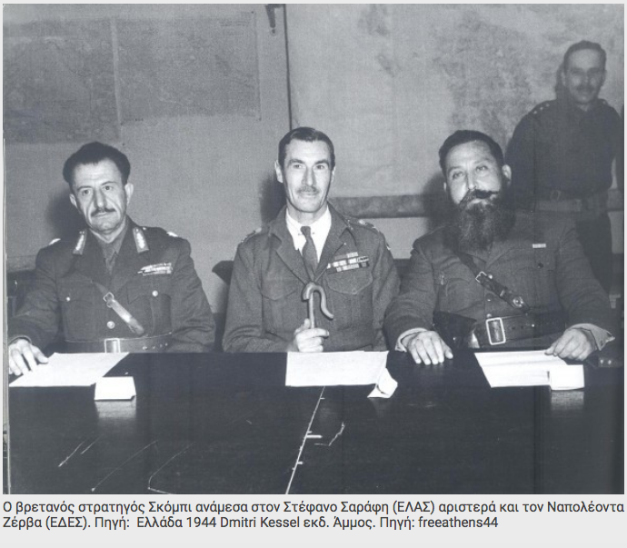
Τα γεγονότα πριν τα Δεκεμβριανά
Το Δεκέμβριο του 1944, η Αθήνα υποδέχεται τους Άγγλους.
Μετά τη συμφωνία της Καζέρτας (26 Σεπτεμβρίου 1944), το ΕΑΜ διαφωνεί με τις αποφάσεις
της κυβέρνησης και το τελεσίγραφο Σκόμπι για αφοπλισμό του ΕΑΜ
Παραίτηση 6 υπουργών ΕΑΜ από την κυβέρνηση
3 Δεκέμβρη μαζική διαδήλωση στην Αθήνα. Αρχή των Δεκεμβριανών για 33 ημέρες

Slide 3
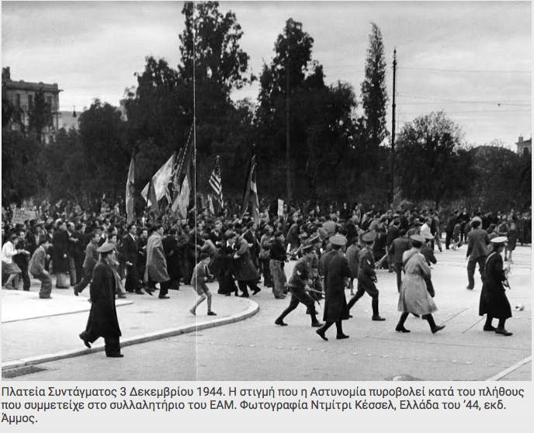
Το συλλαλητήριο
Στις 3 Δεκεμβρίου το ΕΑΜ ξεκίνησε μια άοπλη πορεία. Το πλήθος κρατούσε σημαίες της Ελλάδας, της
Ρωσίας και των ΗΠΑ
Η κυβέρνηση είχε απαγορεύσει τη διαδήλωση και οι Άγγλοι πίστευαν ότι η συγκέντρωση είχε ως στόχο
να καταλάβουν οι διαδηλωτές τα κυβερνητικά κτήρια
Γίνεται συμπλοκή και οι αστυνομικοί αρχίζουν να πυροβολούν

Slide 4
Οι επόμενες μέρες
Την επόμενη μέρα κηδεύονται οι νεκροί. Οι αντίπαλοι του ΕΑΜ ισχυρίζονται πως υπήρχαν άδεια
φέρετρα με πέτρες μέσα
Το πλήθος ξεκινάει ξανά πορεία προς το Σύνταγμα και ξεκινάει συμπλοκή με πυροβολισμούς και πάλι
Ο Παπανδρέου ετοιμάζεται να παραιτηθεί και ο Τσώρτσιλ στέλνει τελεσίγραφο να
φυλακιστεί, αν παραιτηθεί
Ξεκινάνε μάχες σε Ψυρρή, Πλάκα, Μοναστηράκι, Μεταξουργείο, Αγίου Μελετίου, Εξάρχεια, Άγιο Ιωάννη
Τα αγγλικά τανκς είναι στους δρόμους και το ΕΑΜ ανατινάζει σπίτια για να γίνουν αναχώματα.
Ένα από αυτά είναι και το σπίτι του Γρηγόριου Ξενόπουλου
Οι Άγγλοι ανεβαίνουν στην Ακρόπολη και αρχίζουν να χτυπάνε το ΕΑΜ από εκεί. Λέγεται ότι δόθηκε
εντολή από το ΕΑΜ να ανατιναχτεί η Ακρόπολη (το ΕΑΜ διαψεύδει αυτή την πληροφορία), αλλά η εντολή
δόθηκε σε δάσκαλο, ο οποίος δεν μπόρεσε να την εκτελέσει
Αδέσποτες σφαίρες σκότωναν ή τραυμάτιζαν άμαχο πληθυσμό, όπως ο τραυματισμός του Ιάννη Ξενάκη
και ο θάνατος της μητέρας της Έλλης Λαμπέτη.
Το ΕΑΜ ελέγχει όλο το λεκανοπέδιο, αλλά οι Άγγλοι κερδίζουν έδαφος μέρα με τη μέρα
25 Δεκεμβρίου έρχεται ο Τσώρτσιλ στην Αθήνα και ματαιώνεται η ανατίναξη από το ΕΑΜ του ξενοδοχείου
Μεγάλη Βρετανία

Slide 5
Οι επόμενες μέρες
Ο Άρης Βελουχιώτης απομακρύνεται στην Ήπειρο
Το ΕΑΜ αποχωρεί και τα αγγλικά αεροπλάνα βομβαρδίζουν Αθήνα και Πειραιά
Καθώς το ΕΑΜ αποχωρεί, πιάνει ομήρους από διάφορες οικογένειες αντίπαλων στρατοπέδων για να
μπορέσουν να τους ανταλλάξουν αργότερα
Την ίδια στιγμή πολλοί εθνικιστές συλλάμβαναν κομμουνιστές
Οι κομμουνιστές ήλπιζαν στη βοήθεια του Στάλιν, όμως η Ρωσία είχε παραχωρήσει
την Ελλάδα στην επιρροή της Αγγλίας
Ο Τσώρτσιλ στέλνει τελεσίγραφο στο Σκόμπι να καταπνίξει τις εξεγέρσεις
Η μάχη στου Μακρυγιάννη με την παρέμβαση των Άγγλων έκρινε το αποτέλεσμα
Οι συγκρούσεις σταματούν στις 6 Ιανουαρίου 1945 με νίκη των Άγγλων
Ακολουθεί η Συμφωνία της Βάρκιζας στις 12 Φεβρουαρίου 1945

Slide 6
Πηγές
Ντοκυμαντέρ «Η Μηχανή του Χρόνου», επεισόδιο Τα Δεκεμβριανά, όπως ανακτήθηκε στις 10/11/2020 από:
https://www.youtube.com/watch?v=4VN_D74Ex9Y

